Slide 1
La place des adjectifs
Notes:
Une des questions épineuses concernant les adjectifs est de savoir où placer tel ou tel adjectif dans la phrase. Dans ce diaporama, nous allons apprendre à placer correctement les adjectifs par rapport au nom qu'ils qualifient.

Slide 2
Après ou devant le nom?
1) après le nom (la règle générale)
un film intéressant
une famille française
2) devant le nom
16 adjectifs (en général):
petit bon meilleur jeune
joli gentil autre grand
mauvais pire vieux beau
long gros vilain moindre
Ex.: une longue histoire, une mauvaise note, une autre personne, etc.
Notes:
D'après la règle générale, nous mettons les adjectifs après le nom. Par exemple, un film intéressant, une famille française
Nous plaçons l'adjectif devant un nom quand il est court et si l'on l'emploie fréquemment. En général, nous pouvons distinguer 16 adjectifs qui se placent devant un nom auquel ils se rapportent, les voici:
petit, bon, meilleur, jeune | joli, gentil, autre, grand | mauvais, pire, vieux, beau |long, gros, vilain, moindre
Par exemple, une longue histoire, une mauvaise note, une autre personne, etc.

Slide 3
Après ou devant le nom?
2) devant le nom
adjectifs qui indiquent le rang et les adjectifs ordinaux
le premier jour, la dernière semaine, le septième anniversaire
adjectifs avec les noms propres le sage Ésope, le célèbre Louis
adjectifs qu’on veut mettre en valeur (en poésie)
une énorme sottise, une magnifique réception
adverbe (long) + adjectif (court) un bel homme → un très bel homme vs. un homme vraiment beau. un long film → un trop long film vs. un film incroyablement long.
Notes:
devant le nom se placent également les adjectifs ordinaux (c’est-à-dire, les adjectifs qui indiquent le rang) Par exemple, le premier jour, la dernière semaine, le septième anniversaire, etc.
nous mettons les adjectifs devant un nom propre: Par exemple, le sage Ésope, le célèbre Louis
Comme la place habituelle des adjectifs est après le nom, parfois pour attirer de l'attention à l'adjectif, on va le mettre devant le nom, pour mettre en valeur cet adjectif (on a surtout recours à cette technique dans la poésie). une énorme sottise, une magnifique réception
Quand les adjectifs courts et fréquents sont employés avec un adverbe long, nous les plaçons après le nom. Mais si cet adverbe est court et fréquent, ces adjectifs restent à leur place habituelle, c’est-à-dire devant le nom.
Prenons par exemple l’adjectif « beau » qui se place d’habitude devant le nom, un bel homme. Ajoutons-y un adverbe court ou commun : un très bel homme, mais si nous utilisons un adverbe long avec cet adjectif, nous allons placer cette suite après le nom : un homme vraiment beau.
Un autre exemple,
un long film , un trop long film → un film incroyablement long.

Slide 4
Place des adjectifs multiples
Les adjectifs gardent leur place respective: soit après, soit devant le nom.
une belle maison
une maison blanche
un beau garçon
un gentil garçon
un beau gâteau
un bon gâteau
une vache noire
une vache douce
une belle maison blanche
un beau gentil garçon
un beau et bon gâteau / un bon et beau gâteau
une vache noire douce
Notes:
Parfois pour mieux décrire tel ou tel nom nous allons employer plusieurs adjectifs. La question ici est de savoir comment placer ces adjectifs les uns par rapport aux autres et aussi par rapport au nom.
En fait, la règle est assez simple: Les adjectifs gardent leur place respective: soit après, soit devant le nom.
Par exemple, si vous dites : une belle maison (belle est devant le nom) et une maison blanche (blanche est après le nom), alors pour employer ces deux adjectifs ensemble nous allons les mettre à leur place respective, c'est-à-dire: une belle maison blanche
Dans le cas où nous avons tous les deux adjectifs devant le nom, comme par exemple, un beau garçon et un gentil garçon, il faut voir lequel des deux est plus étroitement lié avec le nom, ou quel adjectif est plus important. Dans notre exemple, l'adjectif "gentil" est plus pertinent, donc nous allons le garder près du nom, ainsi, la variante correcte est un beau gentil garçon.
Quand les liens sont égaux nous allons mettre une conjonction "et" entre les deux adjectifs. Par exemple, pour un beau gâteau et un bon gâteau, les deux adjectifs ont la même valeur et le degré d'importance, donc, nous allons les coordonner à l'aide d'une conjonction « et » : un beau et bon gâteau (dans ce contexte l'ordre des adjectifs n'est pas vraiment important et nous pouvons dire « un beau et bon gâteau », de même que « un bon et beau gâteau »)
Nous appliquons les mêmes principes pour les adjectifs qui se placent d'habitude après le nom. Comme par exemple, une vache noire et une vache douce. Dans ce contexte, la couleur de la vache est plus fondamentale que son comportement, ainsi, nous allons dire: une vache noire douce.

Slide 5
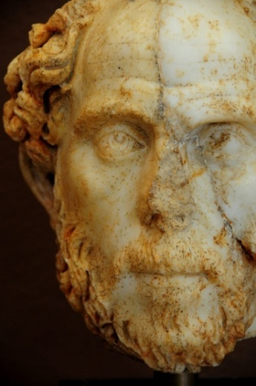
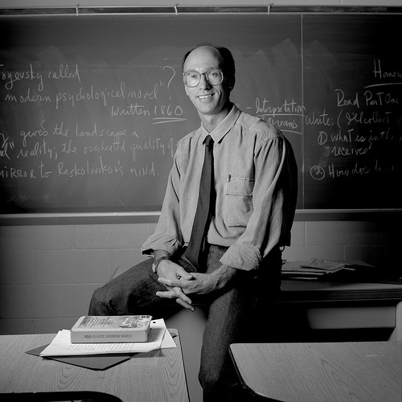
Changement de sens de l'adjectif selon sa position
ancien
Sens propre
Sens figuré
nom + adjectif
adjectif + nom
© AEP, Ephesus Museum, Flickr.com
© ben110, Flickr.com
Un professeur ancien.
Mon ancien professeur.
Notes:
Il existe également des adjectifs qui changent de sens selon leur place. Ils ont le sens propre (objectif) quand ils sont placés après le nom, et le sens figuré (affectif) quand ils sont placés devant le nom.
Par exemple, l'adjectif « ancien » : devant un nom cet adjectif a son propre sens: un professeur ancien (c'est-à-dire, un professeur d'une autre époque). Quand on dit « mon ancien professeur » (nous voulons dire un professeur que j'avais avant, à l'école par exemple).

Slide 6
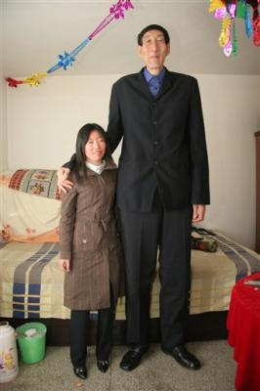
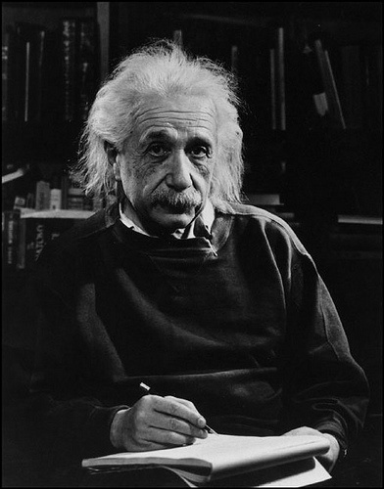
Changement de sens de l'adjectif selon sa position
grand
Sens propre
Sens figuré
nom + adjectif
adjectif + nom
© 2007, Nimboo, Flickr.com
© 2008, Sean Loosier, Flickr.com
Un homme grand.
Un grand homme.
Notes:
Un autre exemple est l'adjectif « grand », si nous disons « un homme grand », nous employons cet adjectif dans son sens propre, c'est-à-dire, « un homme de haute taille ». Quand on dit « un grand homme », nous parlons d'un homme célèbre et qui est important dans l'histoire.

Slide 7
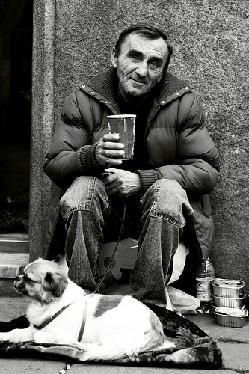
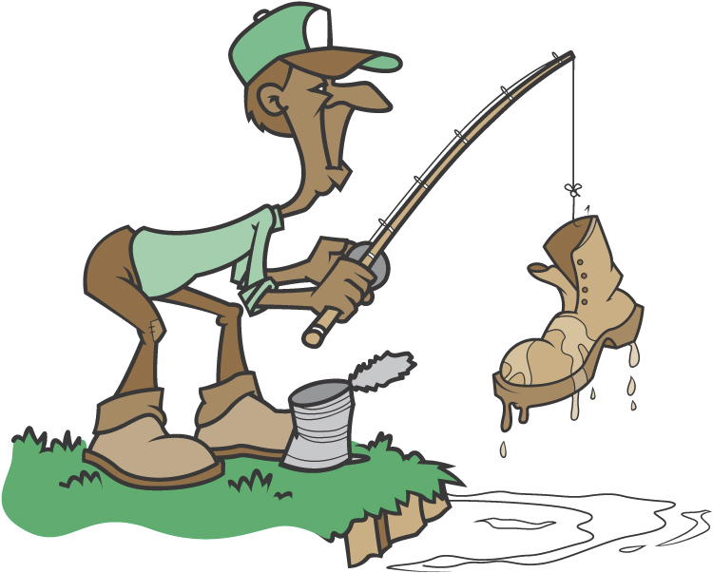
Changement de sens de l'adjectif selon sa position
pauvre
Sens propre
Sens figuré
nom + adjectif
adjectif + nom
© clipart.com
© 2008, Craig, Flickr.com
Un homme pauvre.
Un pauvre homme.
Notes:
Pauvre – « un homme pauvre » - qui n'a pas d'argent, « un pauvre homme » c'est « un homme malheureux, qui n'a pas de chance ».

Slide 8
Changement de sens de l'adjectif selon sa position
Adjectif
Sens propre
Sens figuré
nom + adjectif
adjectif + nom
brave
certain
cher
denier
drôle
même
un soldat brave (courageux)
un résultat certain (sûr, assuré)
une voiture chère (dont le prix est élevé)
l’année dernière (qui précède cette année)
une histoire drôle (amusante)
la gentillesse même (pure, exacte)
un brave soldat (gentil, bon, simple)
un certain talent (particulier, mais indéterminé)
mon cher ami (tendrement aimé)
le dernier mois de l’année (dans une série)
une drôle d’histoire (bizarre)
le même poids (identique)
Notes:
Voici la liste des adjectifs qui changent de sens en fonction de leur place:
L’adjectif « brave » utilisé au sens propre « un soldat brave » signifie « courageux », au sens figuré « un brave soldat » cet adjectif signifie « gentil, bon, simple ».
« Certain », « un résultat certain », l’adjectif « certain » placé après le nom signifie « sûr, assuré ». Au sens figuré (placé devant le nom l’adjectif « certain » indique « particulier, mais indéterminé », par exemple, « un certain talent ».
« cher », une voiture chère, une voiture dont le prix est élevé. L’adjectif « cher » placé après le nom signifie « tendrement aimé », « mon cher ami »
« dernier », l’année dernière (c’est-à-dire, l’année qui précède cette année-ci); le dernier mois de l’année (c’est-à-dire, le dernier dans une série)
L’adjectif « drôle » employé après le nom garde son sens de départ, « une histoire drôle » (c’est-a-dire « une histoire amusante ». Au sens figuré, cet adjectif acquiert la signification de « bizarre », comme par exemple, « une drôle d’histoire ». Notez la présence de la préposition « de » devant le nom.
même, « la gentillesse même » le sens propre indique que cette qualité est possédée au plus haut point, c’est-à-dire, « la gentillesse pure, exacte »; au sens figuré l’adjectif « même » signifie « identique », par exemple, « le même poids »

Slide 9
Changement de sens de l'adjectif selon sa position
Adjectif
Sens propre
Sens figuré
nom + adjectif
adjectif + nom
nouveau
prochain
propre
sale
seul
une maison nouvelle (récente)
la semaine prochaine (qui suit cette semaine)
une maison propre (pas sale)
des mains sales (pas propres)
une personne seule (non accompagnée)
une nouvelle maison (autre, supplémentaire)
la prochaine fois (suivante dans une série)
ma propre maison (qui m’appartient)
une sale affaire (mauvaise)
mon seul souci (seulement un)
Notes:
L’adjectif « nouveau » change également de sens en fonction de sa place, « une maison nouvelle», c’est-à-dire, «une maison récente, moderne »; placé devant le nom « une nouvelle maison », cet adjectif signifie « une autre maison ».
« prochain » : au sens propre : « la semaine prochaine » indique « la semaine qui suit cette semaine »; « la prochaine fois » , sens figuré, c’est-à-dire « la fois suivante dans une série »
« propre »; quand on dit « une maison propre » cela veut dire « une maison qui est bien nettoyée, qui n’est pas sale »; quand on place l’adjectif propre devant le nom, par exemple « ma propre maison », cela veut dire que « cette maison m’appartient »
« sale »; « des chaussettes sales » (des chaussettes qui ne sont pas propres); l’adjectif « sale » placé devant un nom, change de sens : « une sale affaire » (c’est-à-dire « une mauvaise affaire »)
et finalement, notons aussi l’adjectif « seul » : « une personne seule » (c’est-à-dire « une personne qui n’est pas avec d’autres »), au sens figuré (devant le nom) « mon seul souci » l’adjectif « seul » indique que « j’ai seulement un souci ».

